Slide 1
LAS HORAS

Slide 2
Po vysvětlení nové slovní zásoby a uvedení příkladů následuje procvičení.
Poté co se studenti vyjádří, následuje kliknutí a poté se pro kontrolu objeví správné řešení. Případně se nabídnutý text přesune na správné místo.

Slide 3
Vocabulario básico
LA HORA HODINA
EL MINUTO MINUTA
EL RELOJ HODINY, HODINKY
DESDE (DE) OD
HASTA (A) DO
DESDE - HASTA OD - DO
DE – A OD - DO

Slide 4
¿Qué hora es? Kolik je hodin?
¿A qué hora? V kolik hodin?
¿Desde qué hora? Od kolika hodin?
¿Hasta qué hora? Do kolika hodin?
Desde las 5 hasta las 8. Od pěti do osmi.
De 5 a 8. Od pěti do osmi.

Slide 5
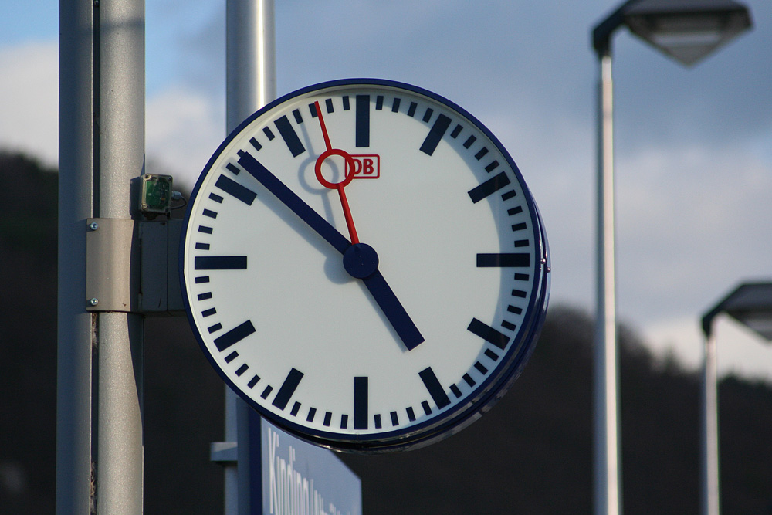
¿Qué hora es?
son las cinco
son las seis menos cinco
son las cinco y diez
son las cinco y cuarto
son las seis menos cuarto
son las cinco y veinticinco
son las seis menos veinticinco
son las cinco y media

Slide 6
Ordena las frases:
Kolik je hodin?
V kolik hodin?
Od kolika hodin?
Do kolika hodin?
Od pěti do osmi.
Od pěti do osmi.
¿Hasta qué hora?
¿Desde qué hora?
Desde las 5 hasta las 8.
¿Qué hora es?
De 5 a 8.
¿A qué hora?

Slide 7
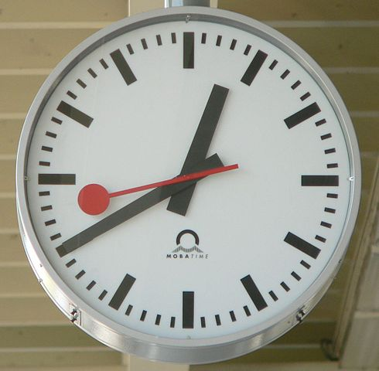
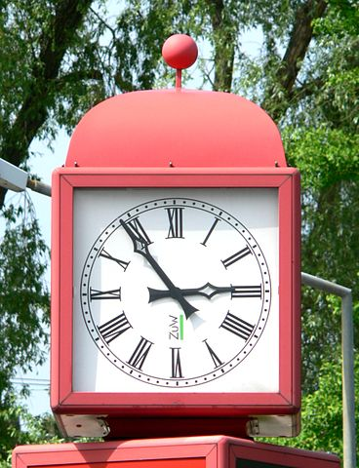
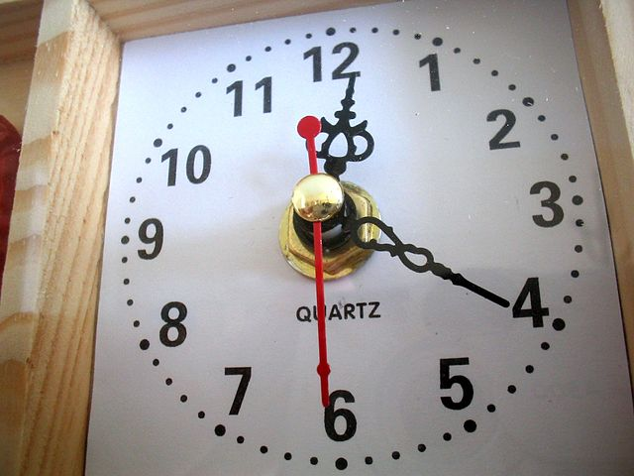
¿qué hora es?
SON LAS DOCE
ES LA UNA MENOS VEINTE
SON LAS DOCE Y VEINTE
SON LAS TRES MENOS CINCO

Slide 8
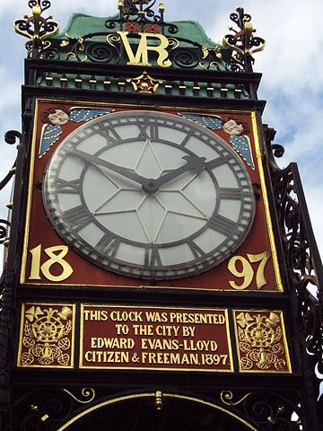
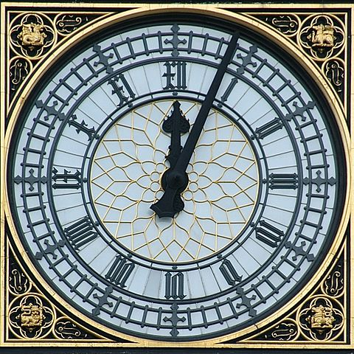
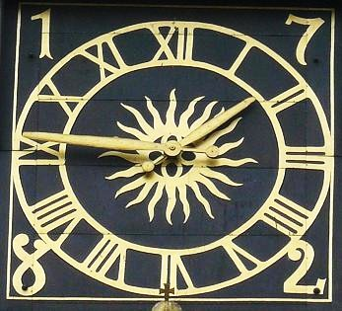
SON LAS DOS MENOS DIEZ
SON LAS DOCE Y CUATRO
SON LAS DOS MENOS CUARTO

Slide 9
¿QUÉ HORA ES?
12:45
13:05
14:30
15:45
09:09
10:15
07:10
08:50
ES LA UNA MENOS CUARTO
ES LA UNA Y CINCO
SON LAS DOS Y MEDIA
SON LAS CUATRO MENOS CUARTO
SON LAS NUEVE Y NUEVE
SON LAS DIEZ Y CUARTO
SON LAS SIETE Y DIEZ
SON LAS NUEVE MENOS DIEZ

